Slide 1
Economia A
10º ano
Maria João Pais
Maria da Luz Oliveira
Maria Manuela Góis
Belmiro Gil Cabrito

Slide 2
A inflação – noção,
causas e consequências

Slide 3
Inflação - noção
Subida generalizada e contínua dos preços de bens e serviços.
Exemplo: No país X, no ano 2008, aumentaram os preços dos principais bens e serviços: alimentos, combustíveis, transportes, saúde, etc.
A inflação em Portugal
Fonte: INE, maio 2013

Slide 4
Inflação – noção e medida
● Inflação - aumento do nível geral dos preços
● Medida do nível geral dos preços – utilização de índices de preços: exprimem a variação média dos preços dos bens e serviços de um país
Exemplo:
Em Portugal, em 2012, os bens não tiveram o mesmo aumento de preços ( os preços da habitação, água, luz e gás aumentaram mais e os preços dos produtos alimentares aumentaram menos), sendo a variação média dos preços cerca de 2,8 % .

Slide 5
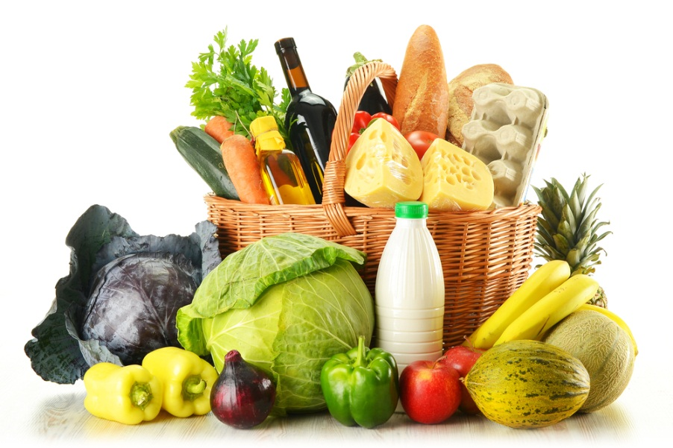
Medida da inflação
Índice de preços no consumidor - IPC
● IPC– mede o custo de um cabaz de bens e serviços.
● O preço de cada bem e serviço que entra no cabaz tem uma determinada ponderação, em função da sua importância na estrutura de consumo das famílias.

Slide 6
Medida da inflação -
IPC e taxa de inflação
Exemplo: País X, 2007.
● Estrutura de consumo das famílias: 40% do orçamento foi gasto em alimentos, 30% em combustíveis, 20% em transportes e 10% em saúde.
● Ano base 2000, em que o IPC será 100
● Aumentos de preços em 2007: 2% para os alimentos (índice 102); 5% para os combustíveis (índice 105), 4% para os transportes (índice 104) e 1% para a saúde (índice 101).
● IPC (2007) = (0,40 x 102) + (0,30 x 105)+ (0,20 x 104)+ (0,10x 101)= 103,2
● A taxa de inflação em 2007 será [ (103,2 – 100)/ 100] x 100 = 3,2%

Slide 7
Taxa de inflação homóloga
Março 2011 | Março 2012 | Março 2013
4,0% | 3,1% | 0,5%
Fonte: INE, maio 2013
Compara a variação dos preços de um determinado mês com a variação dos preços verificada no mesmo mês do ano anterior.

Slide 8
Taxa média de inflação
2010 | 2011 | 2012
1,40 % | 3,65 % | 2,77 %
INE, maio 2013
● Média das doze taxas do ano.
● Expressa a tendência da evolução dos preços.

Slide 9
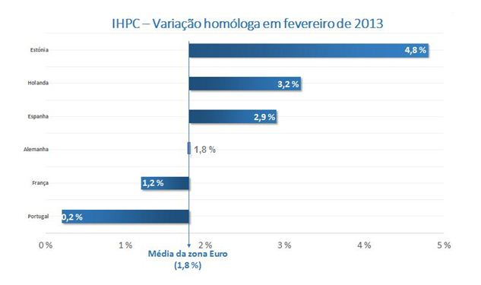
Inflação na área do Euro- IHPC
(Índice Harmonizado de Preços no Consumidor)
IHPC – indicador de inflação, produzido em cada Estado –membro da UE, de acordo com uma metodologia harmonizada, permitindo estabelecer comparações entre os países.

Slide 10
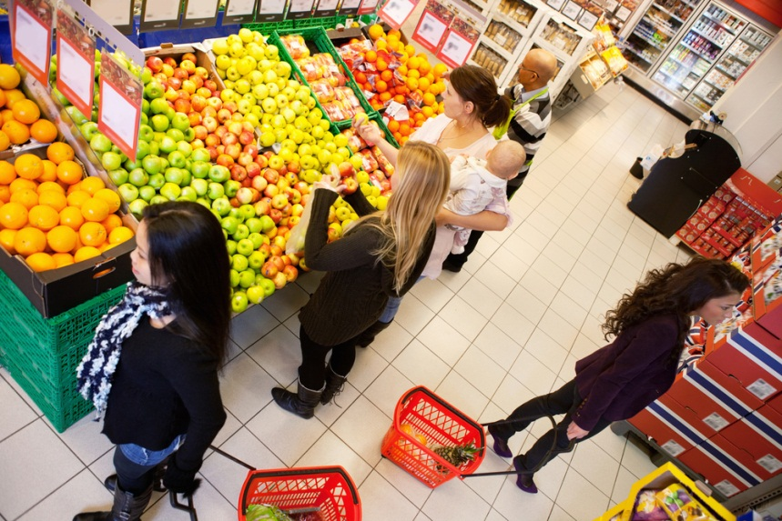
Causas da inflação
● Excesso de procura
Procura superior à oferta de bens → aumentam os preços
para equilibrar a procura à oferta.

Slide 11
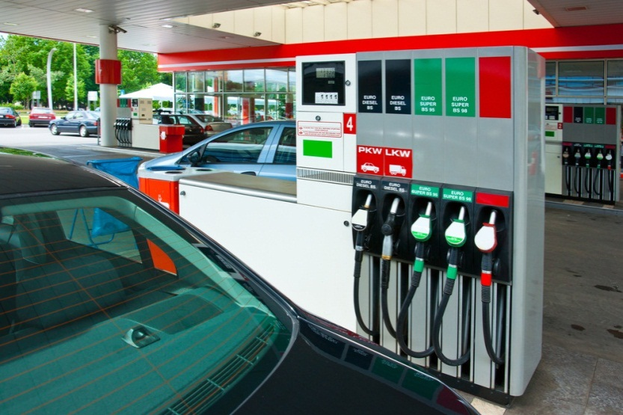
● Subida dos custos de produção
Aumento dos preços do petróleo, das matérias-primas, dos cereais, etc. → subida dos custos de produção → as empresas para manterem a taxa de lucro fazem subir os preços de venda dos produtos.

Slide 12
● Subida dos salários
● Mais moeda em circulação aumento da procura.
Maior procura de bens relativamente à oferta aumento dos preços
● Subida dos custos de produção aumento dos preços .

Slide 13
Consequências da inflação
● Depreciação do valor da moeda – a moeda perde valor aquisitivo.
Exemplo:
● No ano passado 50 euros davam para comprar uma camisola. Este ano, os mesmos 50 euros já não são suficientes para adquirir uma camisola.

Slide 14
● Deterioração do poder de compra – o aumento dos preços não é compensado pelo aumento do rendimento.
Exemplo:
● O aumento dos preços foi de 2% e o aumento dos rendimentos foi de 1%.
● Poder de compra = índice de rendimentos / IPC x 100
● Poder de compra = 101/ 102 x 100 = 99,0
(99 – 100) x 100 = - 1%
100
● Poder de compra baixou 1%.

Slide 15
Deterioração do poder de compra em Portugal
Abril 2013
● Inflação homóloga 4,1%
● Evolução dos salários -1,3%
● Poder de compra = 98,7 / 104,1 x 100 = 94,8
(94,8 -100) x 100 = - 5,2%
100
● O poder de compra diminuiu 5,2%
Fonte: INE e Comissão Europeia, maio de 2013

Slide 16
A inflação – noção, causas e consequências
A inflação aumenta a pobreza?
QUESTÃO:

